Slide 1




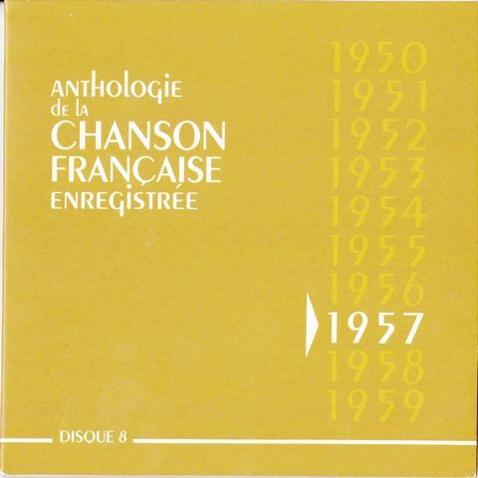



Slide 2
01. Marcel Amont - Escamillo [03:49]
02. Jean Bertola - Seize tonnes [02:38]
03. Charles Trenet - Le jardin extraordinaire [03:43]
04. Francis Lemarque - Marjolaine [02:34]
05. René-Louis Lafforgue - Julie la rousse [02:16]
06. René-Louis Lafforgue - Le poseur de rails [02:02]
07. Charles Aznavour - Sa jeunesse [03:30]
08. Giani Esposito - Les clowns [03:42]
09. Guy Béart - Qu'on est bien [02:46]
10. Guy Béart - Chandernagor [02:35]
11. Guy Béart - Le quidam [03:34]
12. Gilbert Bécaud - Je t'appartiens [02:47]
13. Georges Brassens - Les lilas [02:43]
14. Jacques Brel - Quand on n'a que l'amour [02:26]
15. Germaine Montero - Chanson de Margaret [03:56]
16. Père Duval - La petite tête [02:17]
17. Edith Piaf - C'est à Hambourg [03:02]
18. Philippe Clay - La gambille [02:30]
19. Philippe Clay - Festival d'Aubervilliers [02:22]
20. Eddie Costantiine - Cigarettes, whisky et petites pépées[02:38]
21. Henry Genès - Le facteur de Santa Cruz [03:56]
22. Patachou - La bague à Jules [02:43]
23. Colette Renard - Irma la douce [02:56]
24. Magali Noël - Fais-moi mal Johnny [02:23]
25. Henri Salvador - Rock & Roll mops [02:25]

Slide 3





















